Slide 1
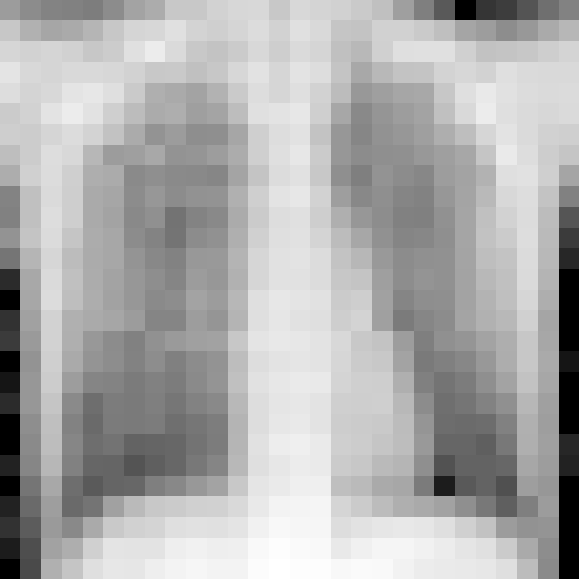
Análise de Dados · 1ª VA
Redes Neurais Convolucionais
Classificando raios-X de tórax (normal ou pneumonia) com o pacote torch do R
Davi Pires Aquino de Carvalho · UFRPE
Notes:
[0:00–0:20] Apresente-se. Gancho: 'Uma rede neural consegue olhar um raio-X de tórax e dizer se a criança tem pneumonia? Eu treinei uma em R.'

Slide 2
O problema: este raio-X mostra pneumonia?
CNN
probabilidade de pneumonia
ex.: 87% → pneumonia
entrada: raio-X de tórax, 28 × 28 pixels
Classificação: o modelo coloca cada raio-X em uma de duas classes: normal ou pneumonia.
Aprendizado supervisionado: o modelo aprende a partir de milhares de raios-X que já têm o diagnóstico dado por médicos.
Notes:
[0:20–1:00] A tarefa: entra um raio-X de 28 × 28 pixels, sai a probabilidade de pneumonia. A rede aprende com milhares de raios-X de crianças já diagnosticados por médicos (base PneumoniaMNIST).

Slide 3
A rede completa
Parte 1 · encontrar padrões
Parte 2 · decidir
normal
13% normal
87% pneumonia
pneumonia
entrada
convolução 1
+ ReLU
pooling
convolução 2
+ ReLU
pooling
achatar
camada densa
+ ReLU
saída
softmax
784 pixels
16 × 28 × 28
16 × 14 × 14
32 × 14 × 14
32 × 7 × 7
1.568
64
2
probabilidades
self$convolucao1
nnf_max_pool2d
self$convolucao2
nnf_max_pool2d
torch_flatten
self$densa
self$saida
nnf_softmax
Cada círculo é um neurônio e cada cor, um mapa. Só alguns aparecem; os tamanhos reais e o nome no código estão embaixo.
Convolução: cada neurônio se liga só aos vizinhos (em laranja, um exemplo). Camada densa e saída: liga-se a todos da coluna anterior.
Notes:
[1:00–2:15] Como funciona, em uma imagem. Parte 1: as convoluções passam filtros pela imagem e geram mapas de onde cada padrão aparece; a ReLU zera os negativos e o pooling reduz os mapas pela metade. Parte 2: achatar, camada densa e 2 neurônios de saída, que o softmax transforma em probabilidades. Os filtros não são escritos à mão: começam sorteados e o treino os ajusta para diminuir o erro.

Slide 4
Em R, de ponta a ponta
1 Ler
# o caminho da imagem pela rede
x <- self$convolucao1(x)
x <- nnf_relu(x)
x <- nnf_max_pool2d(x, 2)
x <- self$convolucao2(x)
x <- nnf_relu(x)
x <- nnf_max_pool2d(x, 2)
x <- torch_flatten(x, start_dim = 2)
x <- nnf_relu(self$densa(x))
x <- self$dropout(x)
self$saida(x)
o arquivo .npz lido em R puro, sem Python
2 Preparar
pixels em tensores de −1 a 1, em lotes de 128
3 Montar
nn_module: 2 convoluções e 1 camada densa, 105 mil pesos
4 Treinar
10 épocas com entropia cruzada e Adam
Um único script, cnn_pneumonia.R, com o pacote torch e o R base.
Notes:
[2:15–3:15] O script tem quatro etapas: ler o arquivo, preparar os tensores, montar a rede e treinar. À direita, o caminho da imagem no código — uma linha para cada peça do desenho anterior. Tudo em R, com o pacote torch.

Slide 5
Resultado no teste: 624 raios-X novos
 | previsto: normal | previsto: pneumonia
real: normal | 158 | 76
real: pneumonia | 6 | 384
86,9%
acurácia: 542 acertos em 624
98,5%
sensibilidade: das 390 pneumonias, 384 detectadas
Matriz de confusão: cada linha é o diagnóstico real; cada coluna, o que a rede previu. Verde: acertos. Laranja: erros.
76 alarmes falsos: crianças saudáveis classificadas como pneumonia.
6 pneumonias perdidas: crianças doentes classificadas como normais.
67,5%
especificidade: dos 234 normais, 158 reconhecidos
Notes:
[3:15–4:15] O resultado nos 624 raios-X de teste, que a rede nunca viu: 86,9% de acerto. Quase nenhuma pneumonia passa (6 em 390), mas há 76 alarmes falsos em crianças saudáveis — a rede puxa para pneumonia porque 74% do treino é pneumonia.

Slide 6
O que fica
Uma CNN encontra padrões na imagem com filtros aprendidos e depois combina esses padrões para decidir.
Em R, com torch: 105 mil pesos, 86,9% de acerto e 98,5% das pneumonias detectadas em raios-X nunca vistos.
O ponto fraco: 76 alarmes falsos em 234 normais, herança dos dados (74% pneumonia). Próximo passo: pesar as classes ou mudar o corte de 50%.
Obrigado! · Davi Pires Aquino de Carvalho · UFRPE
Notes:
[4:15–5:00] Feche com as três ideias: como a CNN funciona, o resultado em R, e a limitação com o próximo passo. Agradeça.

